Slide 1
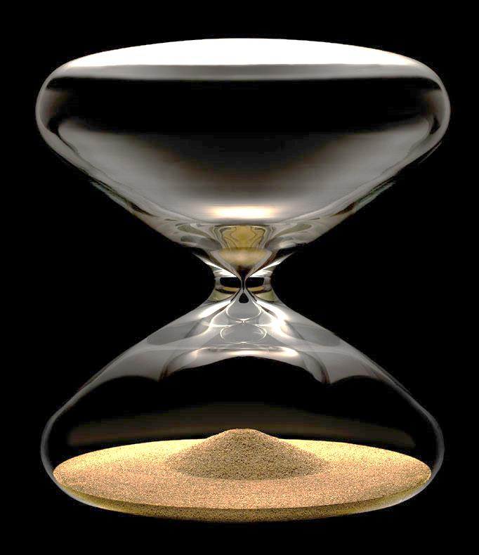
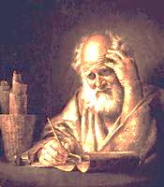
A șaptea Pecete
„nuca” cea mai tare
P7
P1
P2
P3
P4
P5
P6
Ap. 8-19

Slide 2
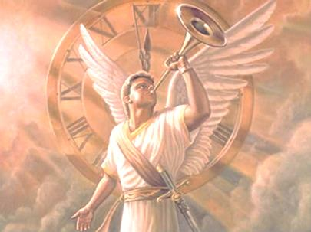

A șaptea Pecete
„nuca” cea mai tare
+
P7
7
7
P5
P6
Ap. 8-19

Slide 3
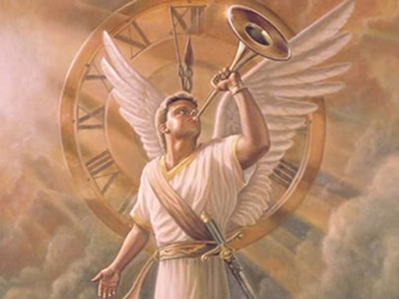
A șaptea Pecete
„nuca” cea mai tare
T1…4
T5…6
T7
Ap. 8-19

Slide 4
A șaptea Pecete
„nuca” cea mai tare
T1…4
1/3
Vegetație
Ape
Astre

Slide 5
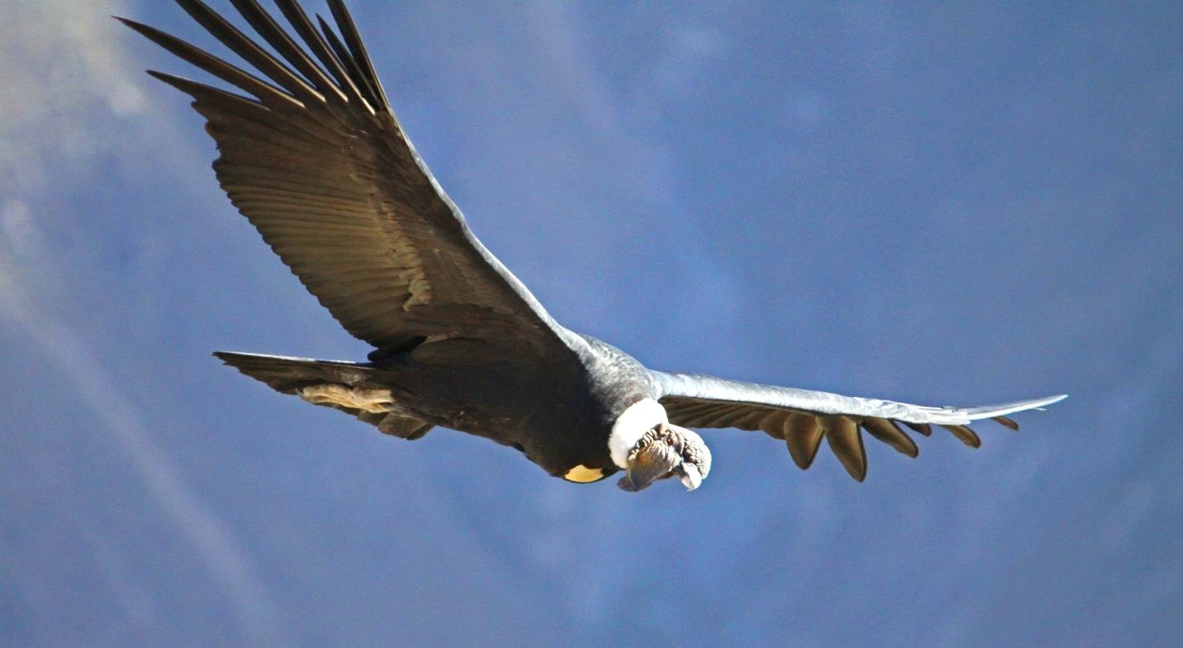
A șaptea Pecete
„nuca” cea mai tare

Slide 6
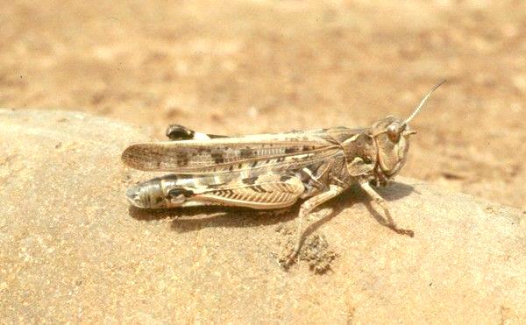
A șaptea Pecete
„nuca” cea mai tare
T5
Pandemie

Slide 7

A șaptea Pecete
„nuca” cea mai tare
Al III lea
război mondial?
T6
1/3

